Slide 1
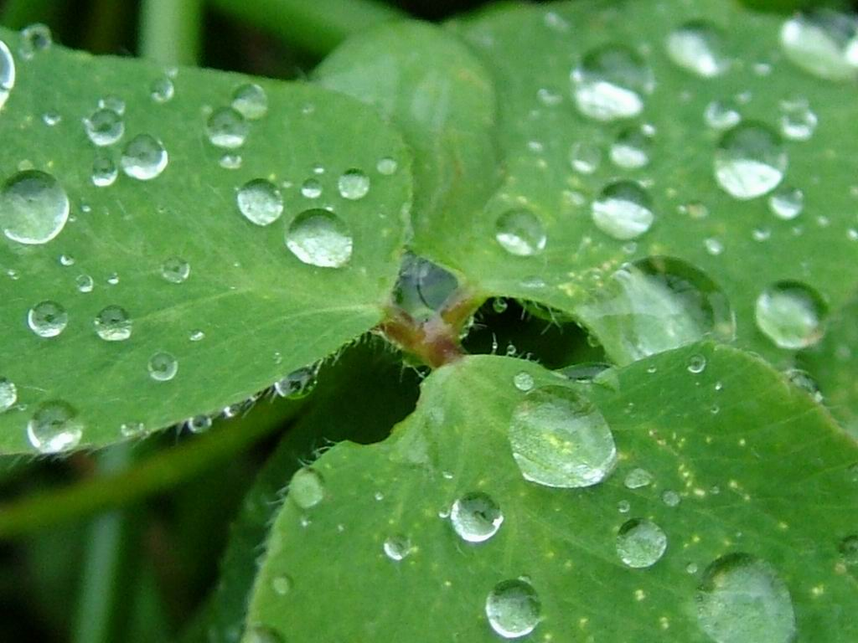
CHUVA MIUDINHA
LUISA ZACARIAS
DIVULGAÇÃO
LUISA ZACARIAS SLIDES
WWW.SERGRASAN.COM

Slide 2
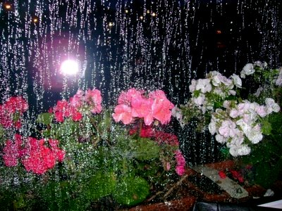
Chove chuva miudinha
Chove, chove sem parar
Nós precisamos de ti
Vem cair neste lugar!

Slide 3
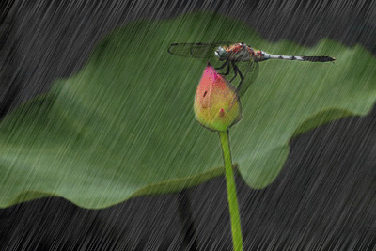
Faz-nos cá tanta falta
Como a Oração ao pão
Nossa Senhora, a malta
Já lhe dói o coração!

Slide 4
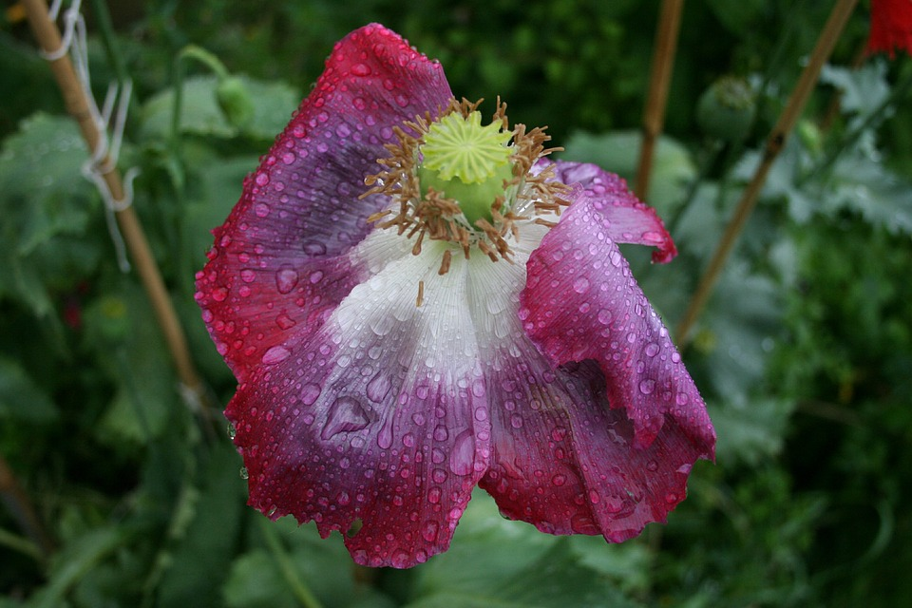
O coração é a terra
Que está pedindo alimento
Nossa vida corre perigo
Se nos faltar o sustento.

Slide 5
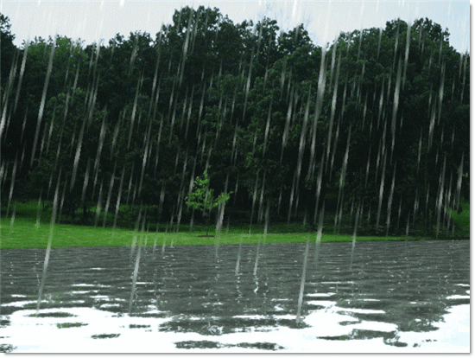
Temos a terra a sangrar!
Com falta do teu amor
Vem chuvinha devagar
Refrescar lhe o calor...

Slide 6

Alegria...como é bom
ouvir chover lá fora,
a água a cair na calçada
na janela ela replica, a oração deu resultado

Slide 7
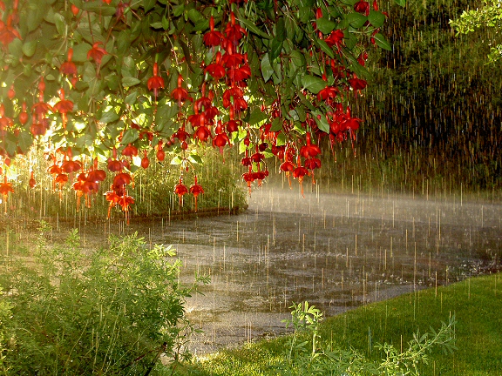
espero que seja por algum tempo...
na claraboia escuto o
seu pingo
mas, estou tão feliz...

Slide 8
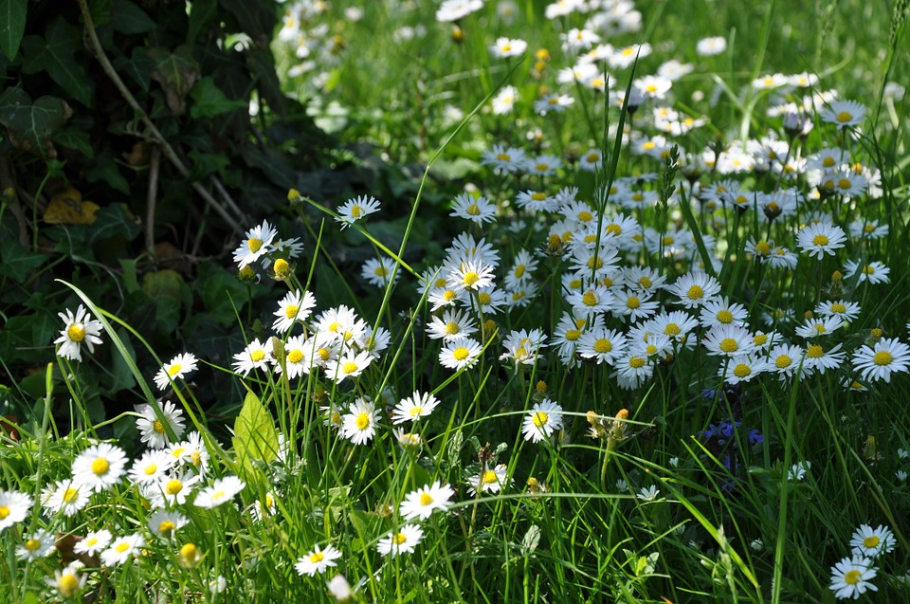
espero que onde ela caía
não faça mal algum ,
e que seja só em prol
de bom alimento à terra
e onde ela seja necessária

Slide 9
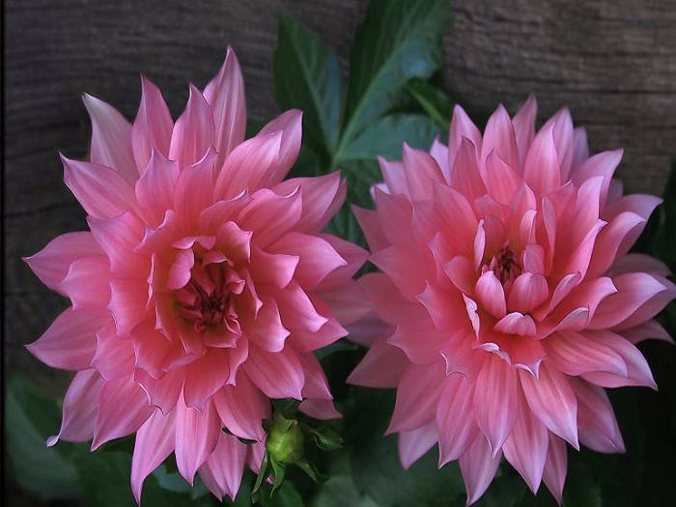
como barragens riachos,
ribeirinhos para irem
desaguar à minha
ribeirinha de criança!

Slide 10
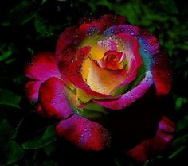
CHUVA MIUDINHA
POESIA DE LUISA ZACARIAS
FORMATAÇÃO: Norma Ap Silveira de Moraes
Imagens: google imagens
Musica: Cortázar River of dream
DIVULGAÇÃO
LUISA ZACARIAS SLIDES
WWW.SERGRASAN.COM

